Slide 1
Predict Customer Churn
Muhammad Naufal Luthfi
JCDS Jakarta
2021

Slide 2
Project Description
Churn merupakan suatu kondisi dimana seorang customer berhenti menggunakan suatu produk, layanan, atau jasa. Sebuah perusahaan telco sedang mendapat masalah yaitu banyak dari customernya yang churn. Oleh karenanya, perusahaan tersebut ingin mencari cara untuk menyelesaikan masalah tersebut dengan menggunakan algoritma machine learning.

Slide 3




Tujuan
Data Cleaning
Data Visualization
Create web application
Modelling
Testing
Membuat model machine learning yang dapat memprediksi minimal 80 persen customer yang akan churn dan membuat sebuah web aplikasi dari local host berdasarkan model yang sudah dipilih untuk memprediksi apakah seorang customer akan melakukan churn atau tidak

Slide 4
Dataset
Dataset yang digunakan berasal dari kaggle yang diambil dari IBM Sample Dataset. Masing-masing baris pada dataset mewakili setiap customer dan masing-masing kolom pada dataset berisi informasi tertentu dari tiap customer.
Source : Kaggle.com
Total Data : 7043 rows × 21 columns
Target Column : Churn
Column : (customerID, gender, SeniorCitizen, Partner, Dependents, tenure, PhoneService, MultipleLines, InternetService, OnlineSecurity, OnlineBackup, DeviceProtection, TechSupport, StreamingTV, StreamingMovies, Contract, PaperlessBilling, PaymentMethod, MonthlyCharges, TotalCharges)

Slide 5
Data Cleaning
Ubah kolom target (Churn) menjadi numerical
Hapus kolom customerID
Ubah data object di kolom numerical menjadi nan
Memeriksa missing value pada dataset

Slide 6
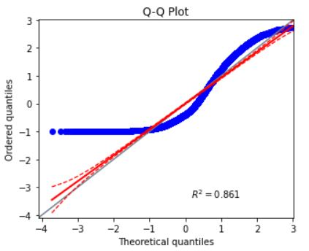
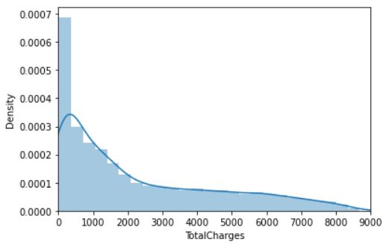
Data Cleaning
Menentukan strategi untuk mengisi missing value

Slide 7
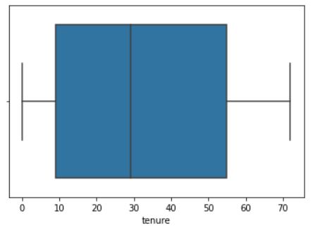
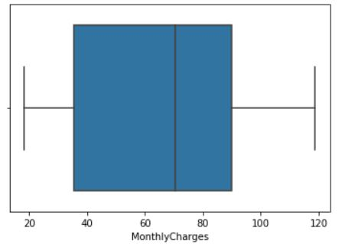
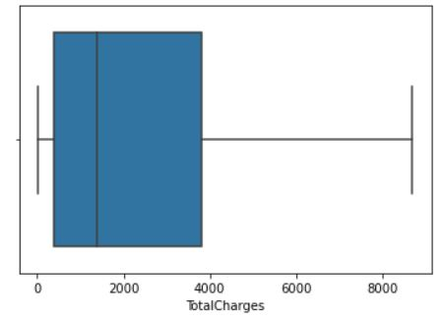
Data Cleaning
Memeriksa outlier

Slide 8
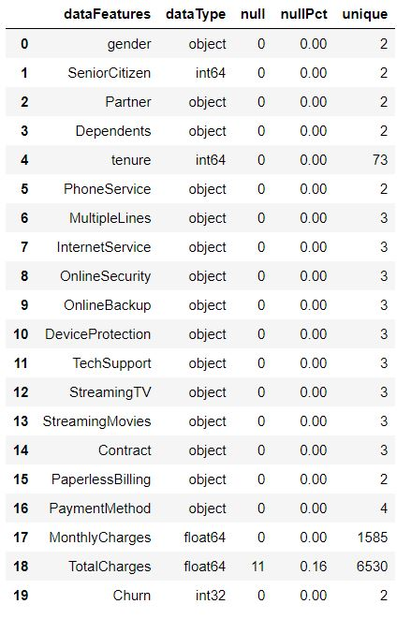
Data Cleaning
Menentukan strategi untuk encoding kolom categorical

Slide 9
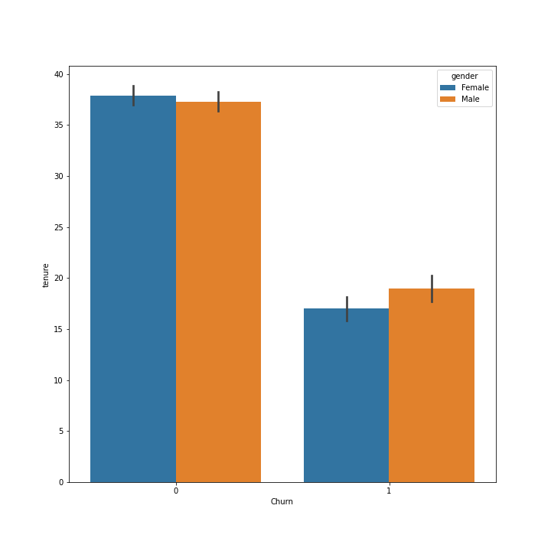
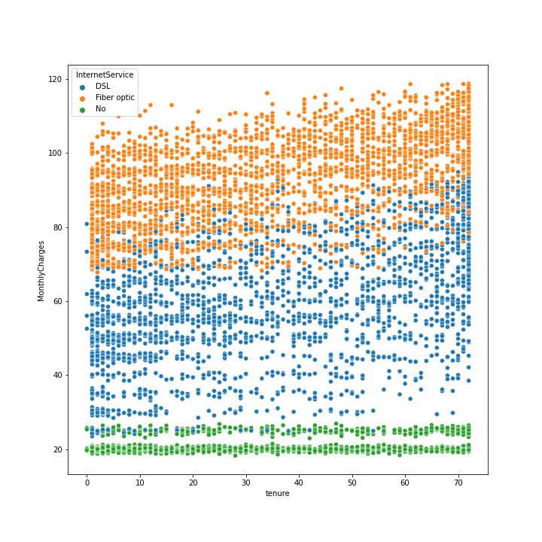
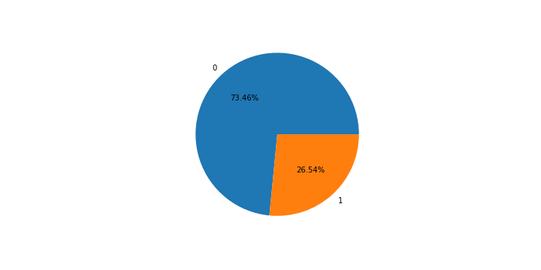
Data Visualization

Slide 10
Modelling
Melakukan univariate feature selection
Membuat model benchmark dan model tuning menggunakan Decision Tree, K-Nearest Neighbor, Logistic regression, dan Random Forest
Memilih model terbaik dengan menggunakan recall (+) sebagai scoring

Slide 11
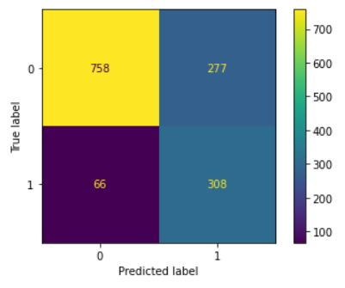
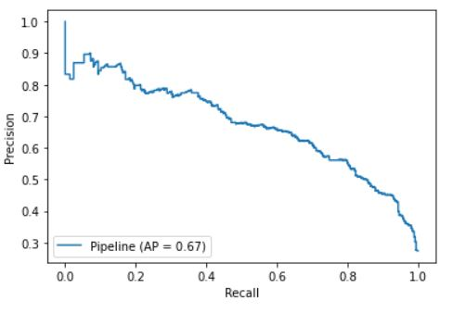
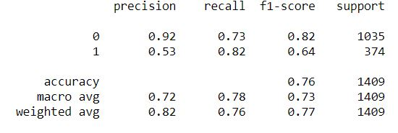
Modelling
Memeriksa performance dari model yang sudah dipilih

Slide 12
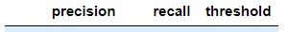
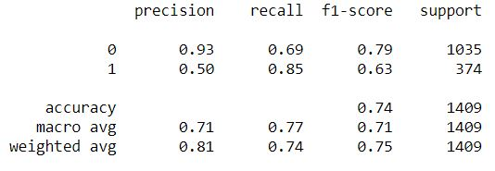
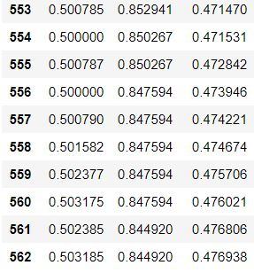
Modelling
Melakukan threshold optimization pada model yang sudah dipilih dan menyimpan model menggunakan pickle

Slide 13
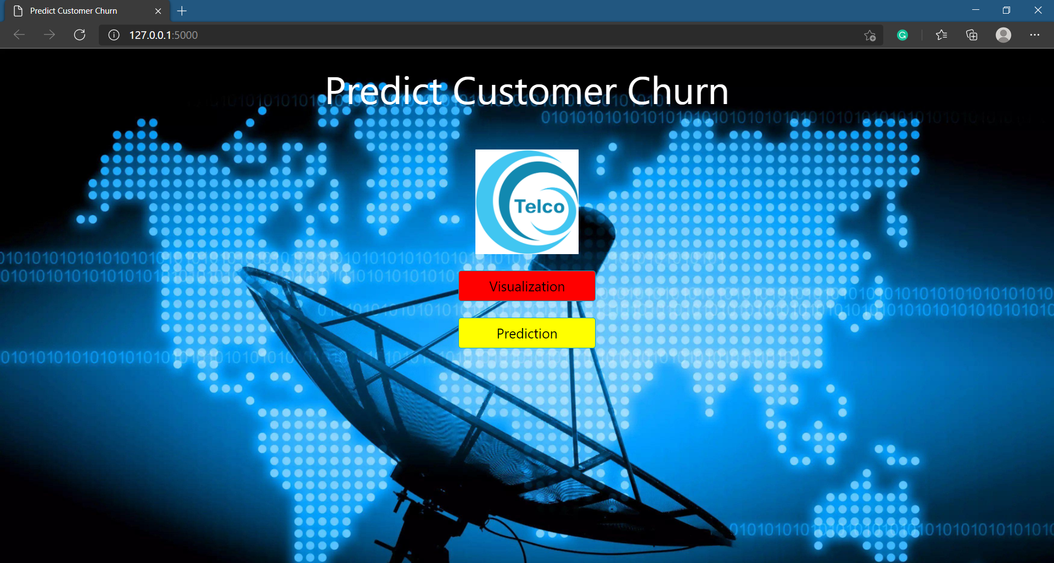
Web App - Home Page

Slide 14
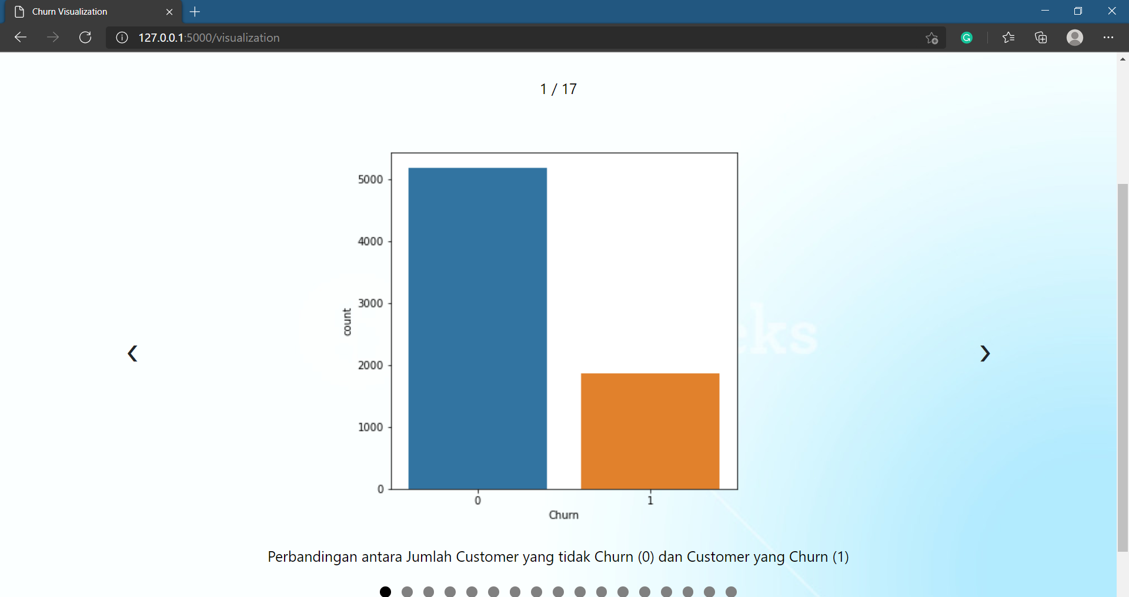
Web App - Visualization Page

Slide 15
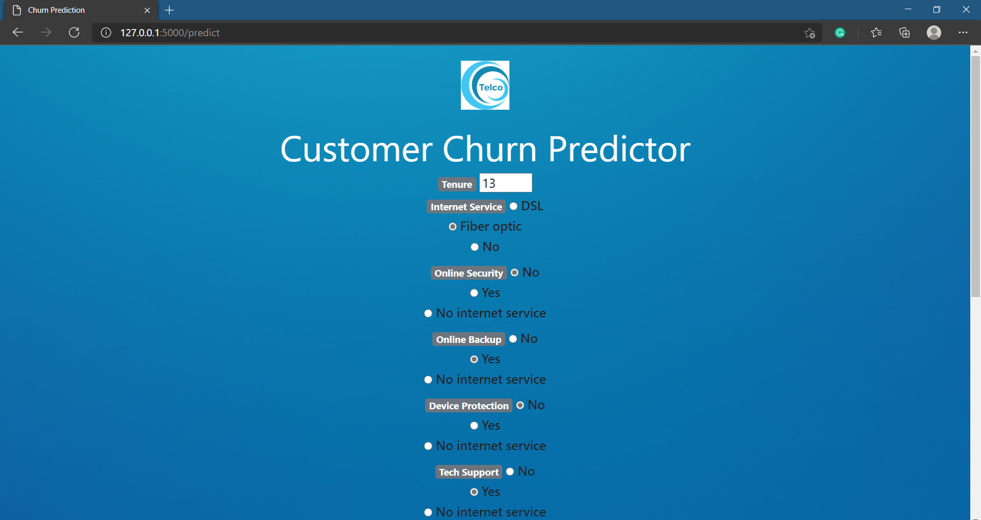
Web App - Predict Page

Slide 16
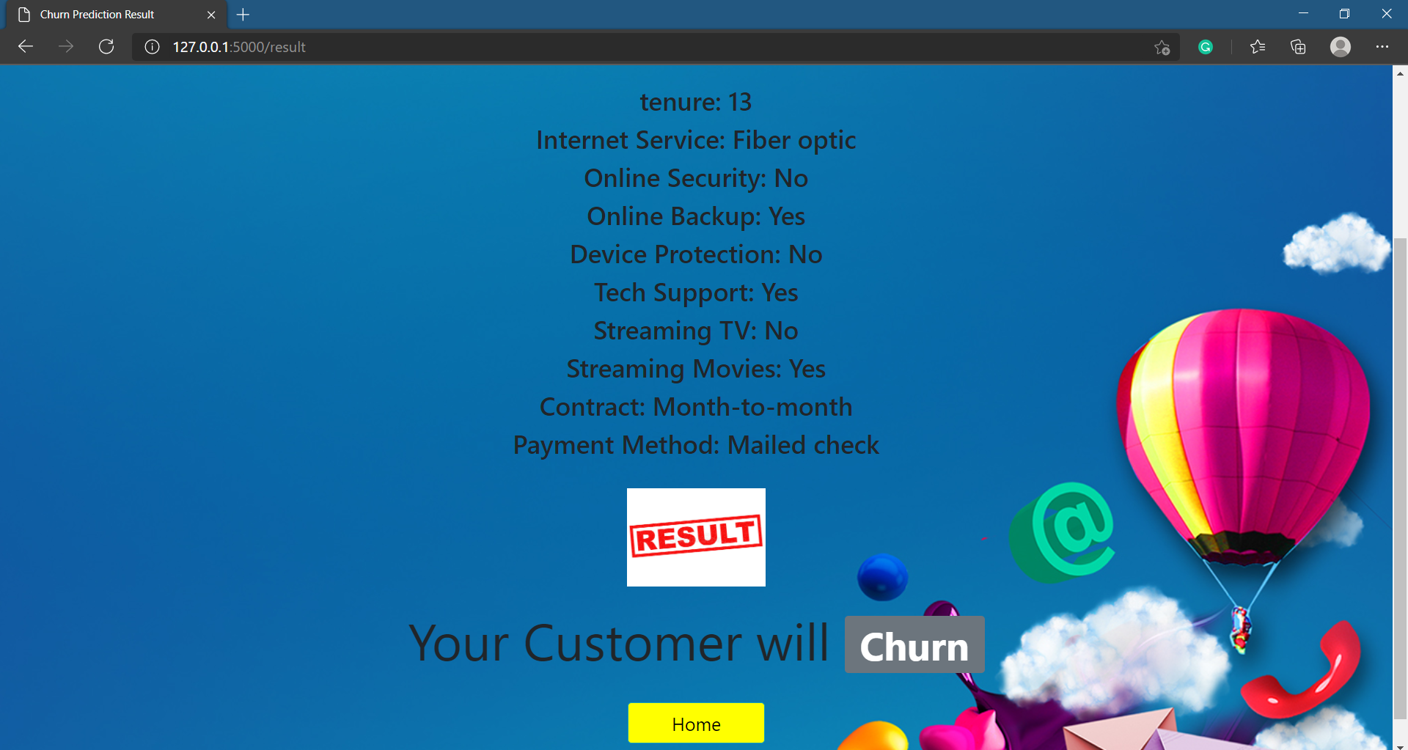
Web App - Result Page

Slide 17



